Slide 1
移
动
互
联
时
代
知识的获取与传播

Slide 2
CONTENTS
查找中文图书
查找其他文献
知识发现
移动图书馆
1
2
3
4

Slide 3
（一）查找中文图书
Notes:
保证爱读书的人有书可读

Slide 4
读 秀
www.duxiu.com

Slide 5
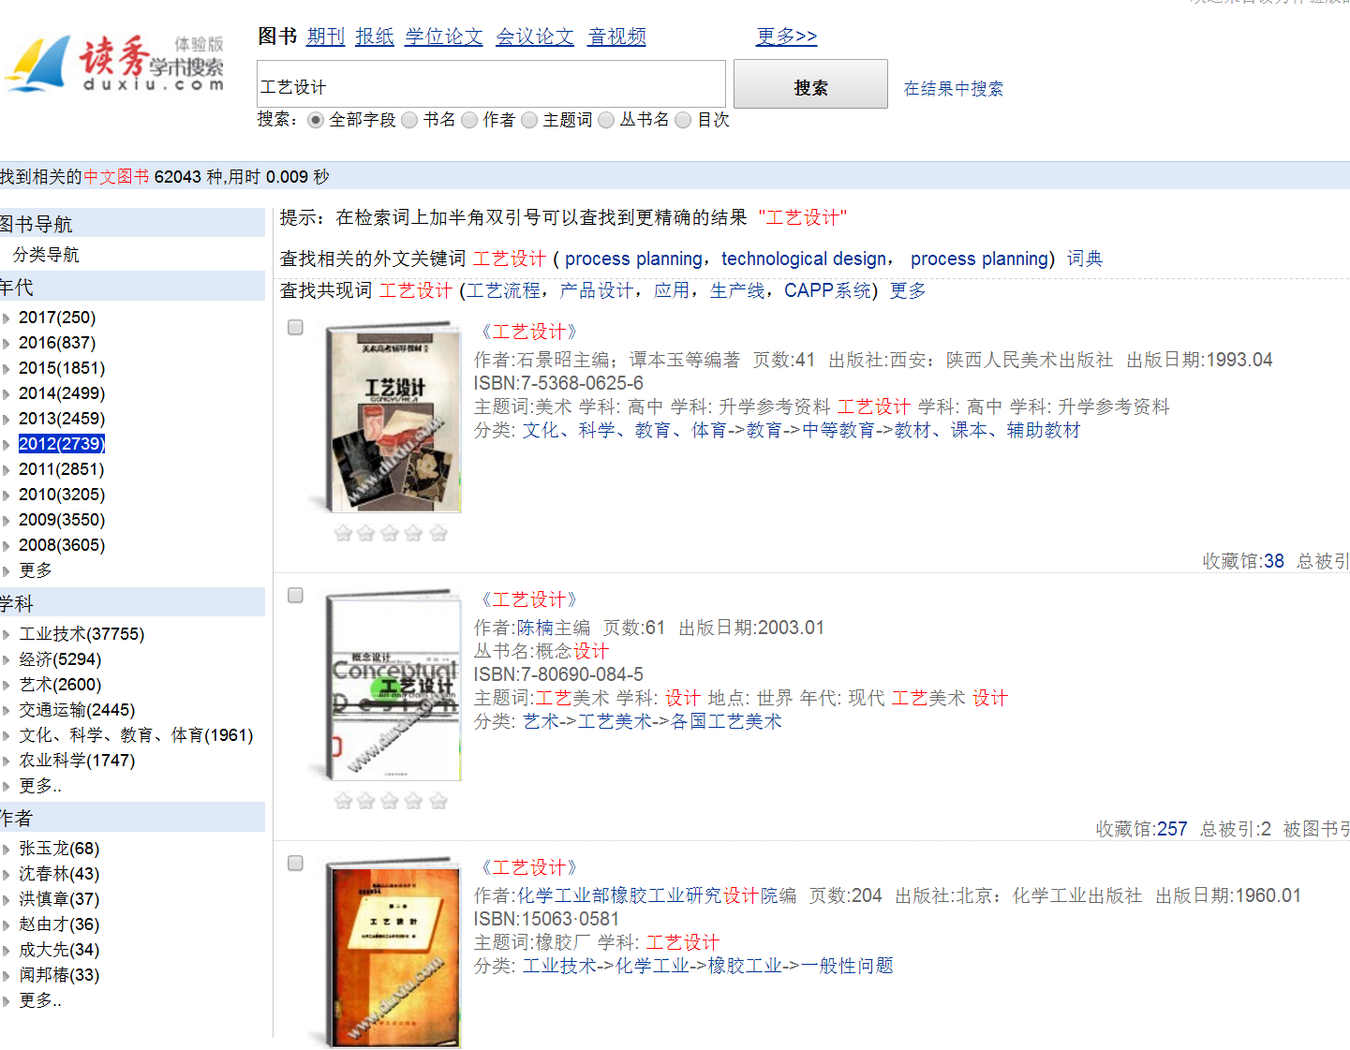
左侧聚类方便读者按照图书的年代等缩小检索范围
选择自己所需要学科的图书

Slide 6
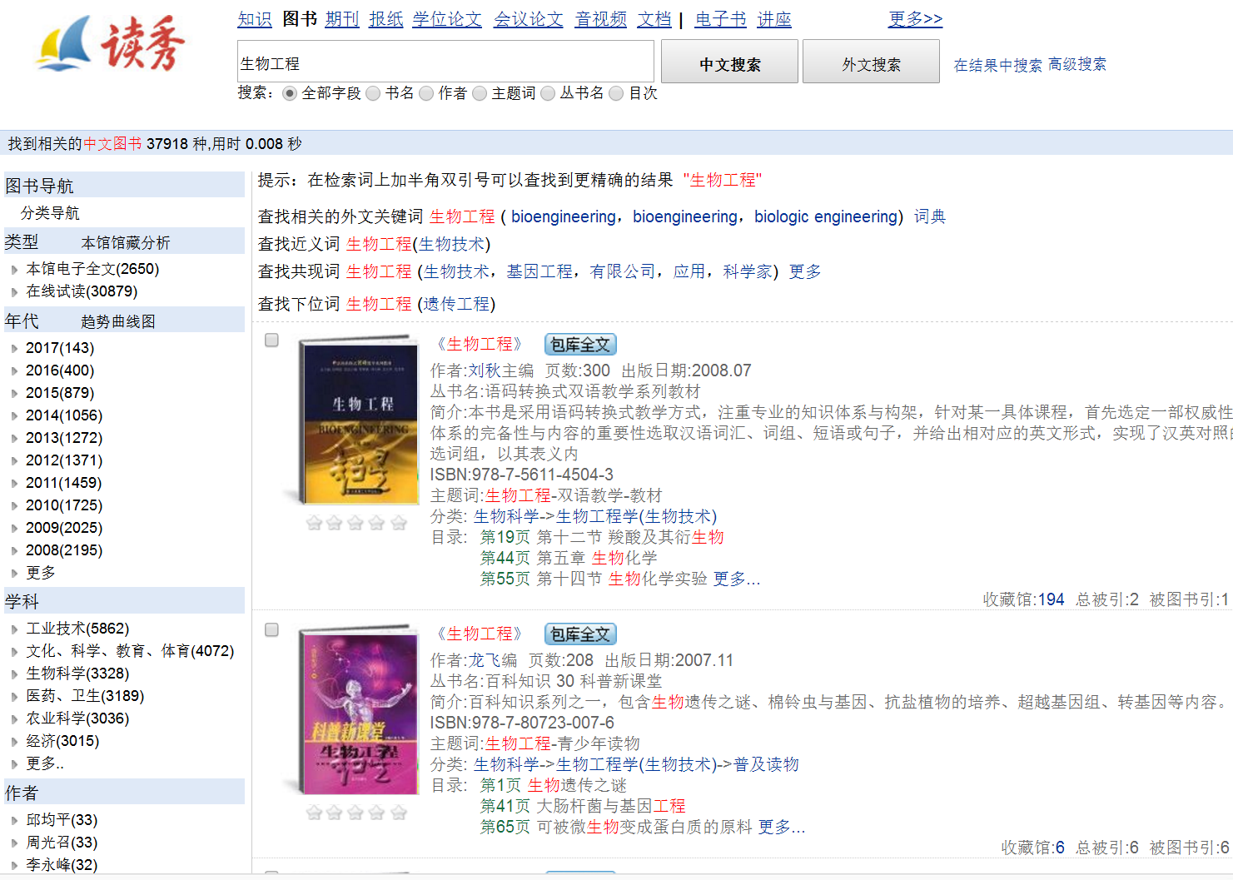
点击本馆电子图书
得到拥有电子全文的图书

Slide 7
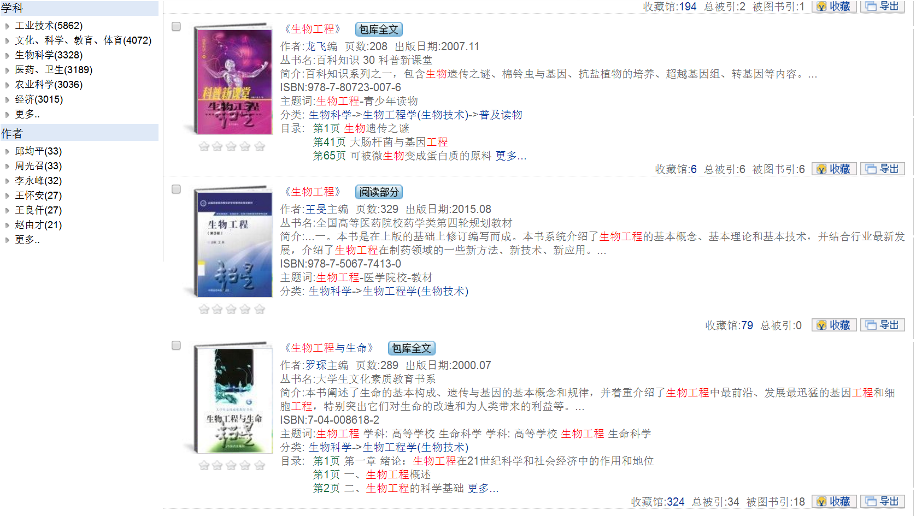
点击图书封面或标题链接，进入图书详细信息页面
提供与检索词相关的目录信息

Slide 8
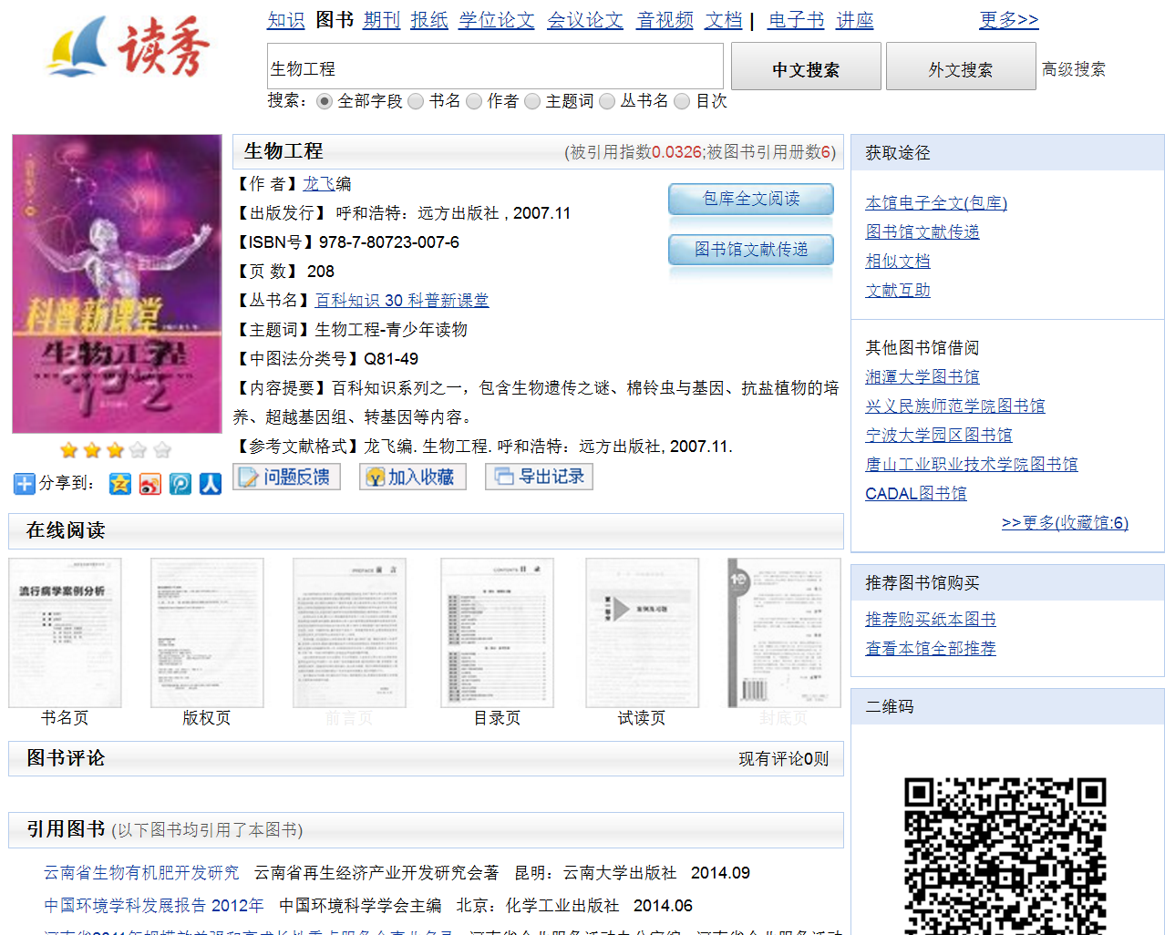
点击部分阅读或在线阅读链接

Slide 9
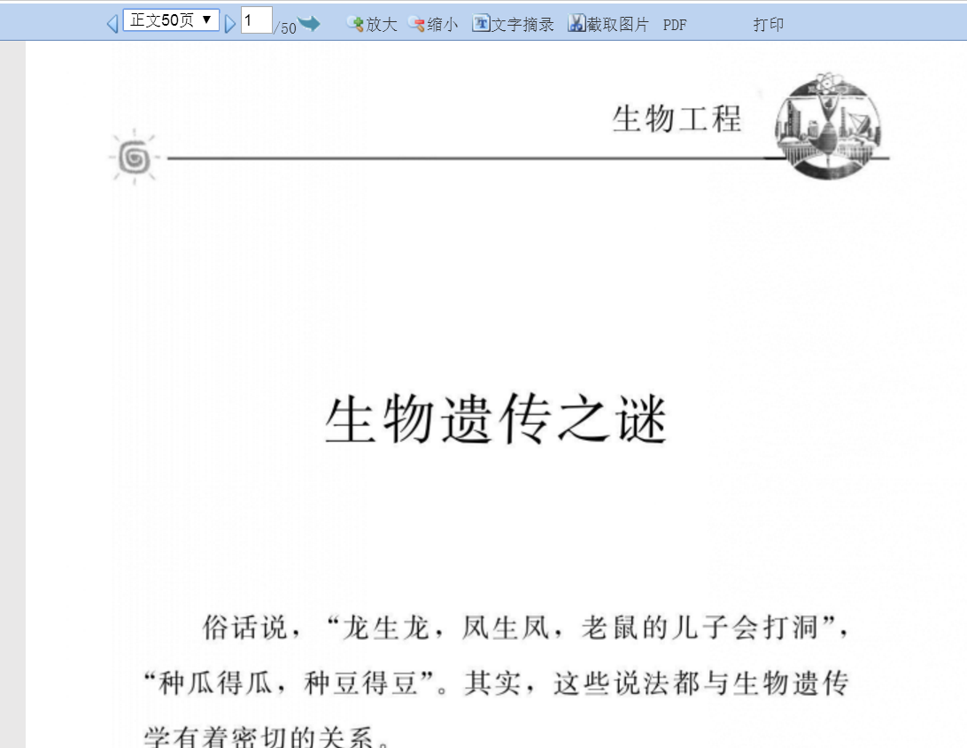
对图书的书名页、版权页、前言页、目录页和部分正文页进行在线试读

Slide 10
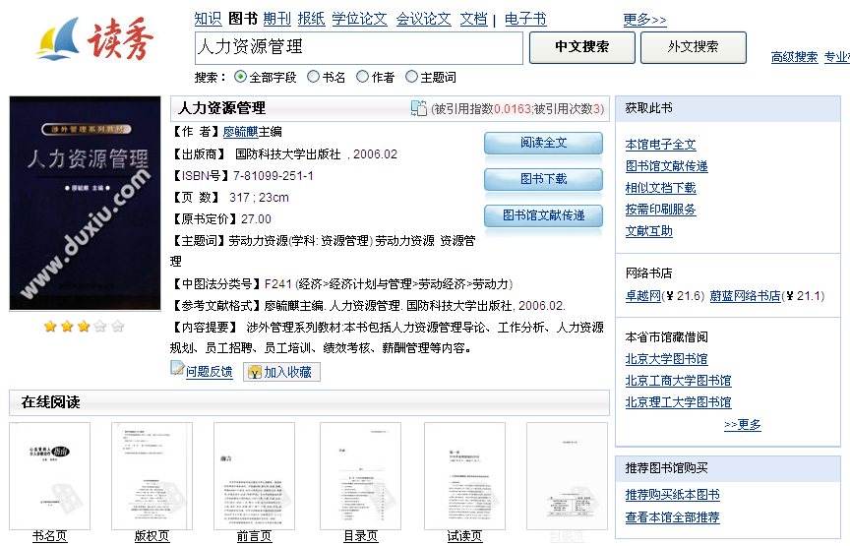
对于图书馆拥有电子全文的图书，提供阅读全文链接，点击进行在线阅读

Slide 11
使用书内搜索在本书中检索知识点，比翻书更方便
点击目录标签，查看本书目录结构

Slide 12
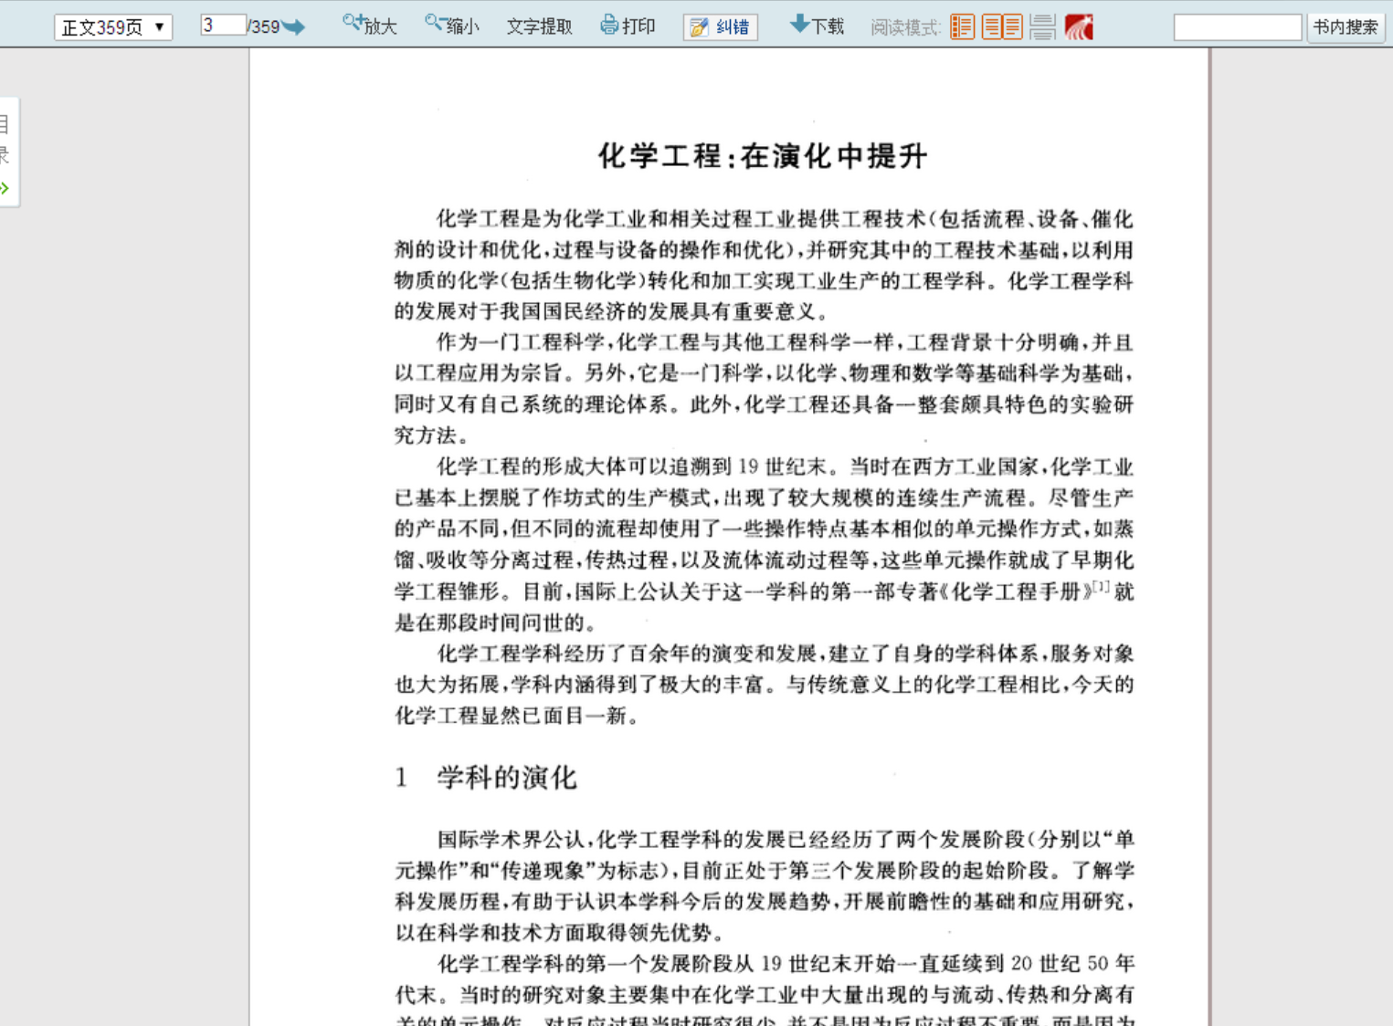

Slide 13
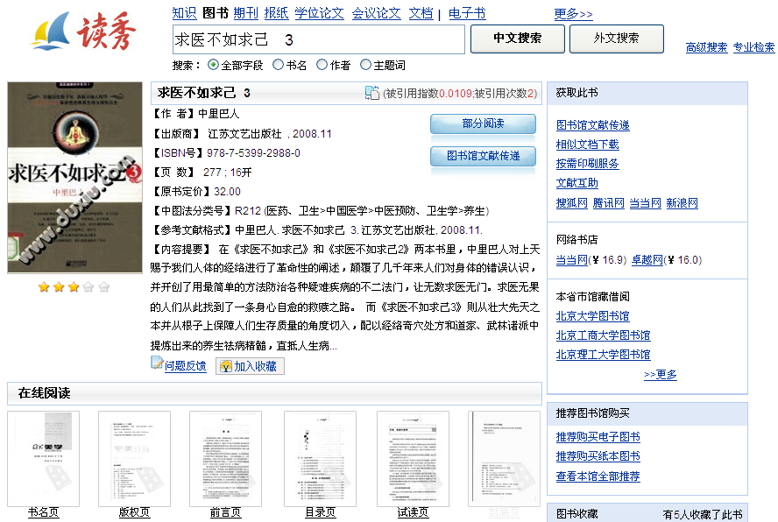
点击链接进入参考咨询页面，通过文献传递获取图书

Slide 14
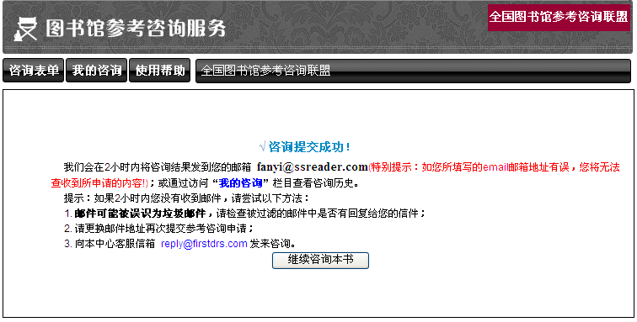
提交之后仅需要几分钟，就可以登录邮箱查看传递的结果了

Slide 15
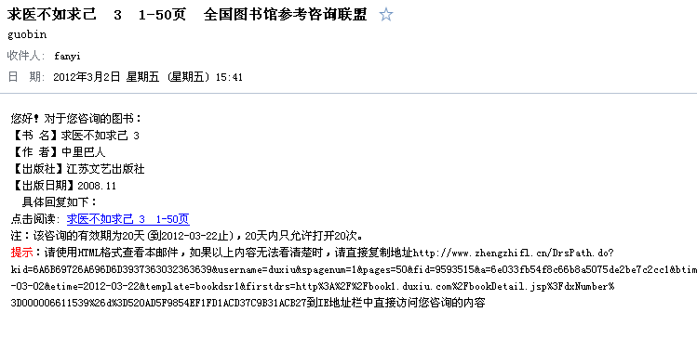
进入邮箱查看邮件，点击超链接进行在线阅读

Slide 16
目的不明确，
不知道找什么书

Slide 17
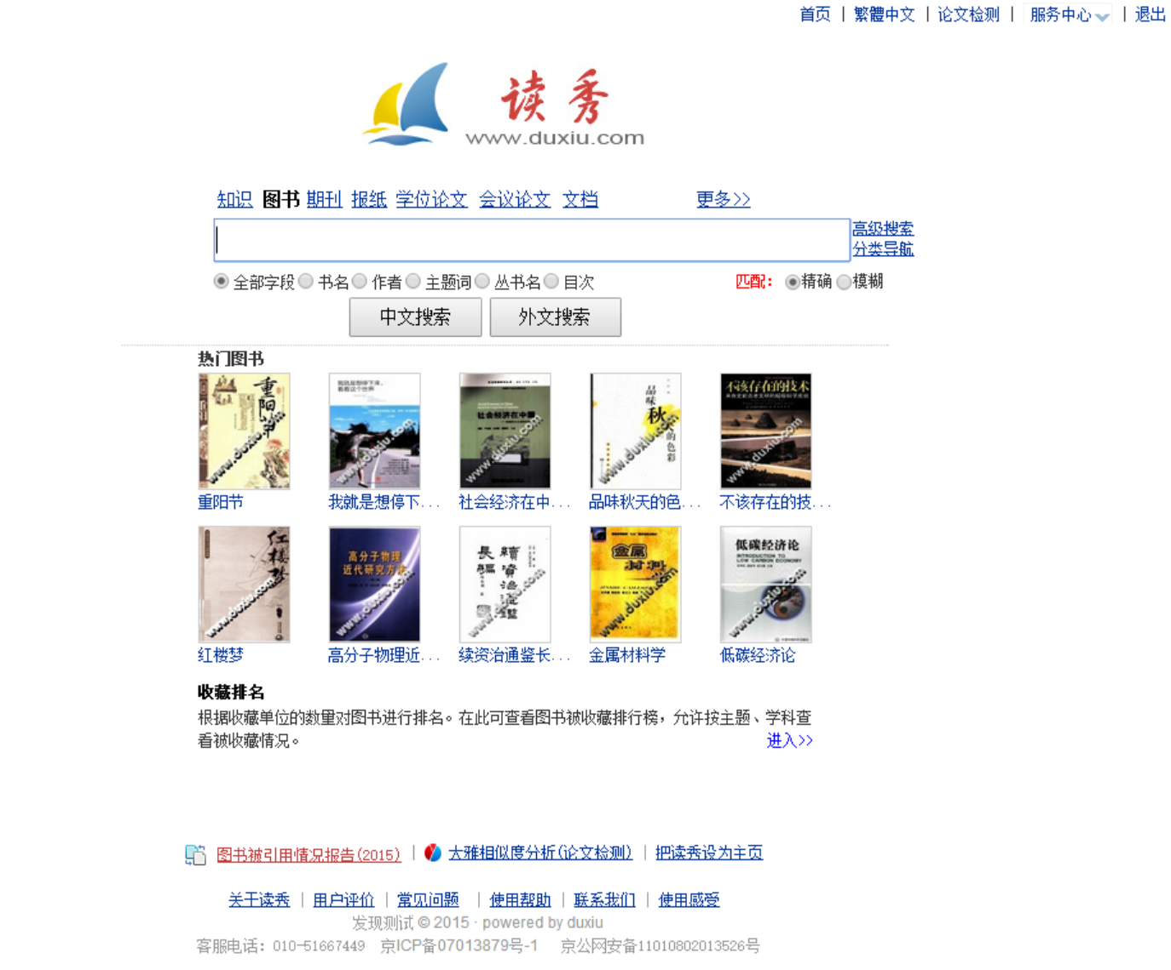

Slide 18
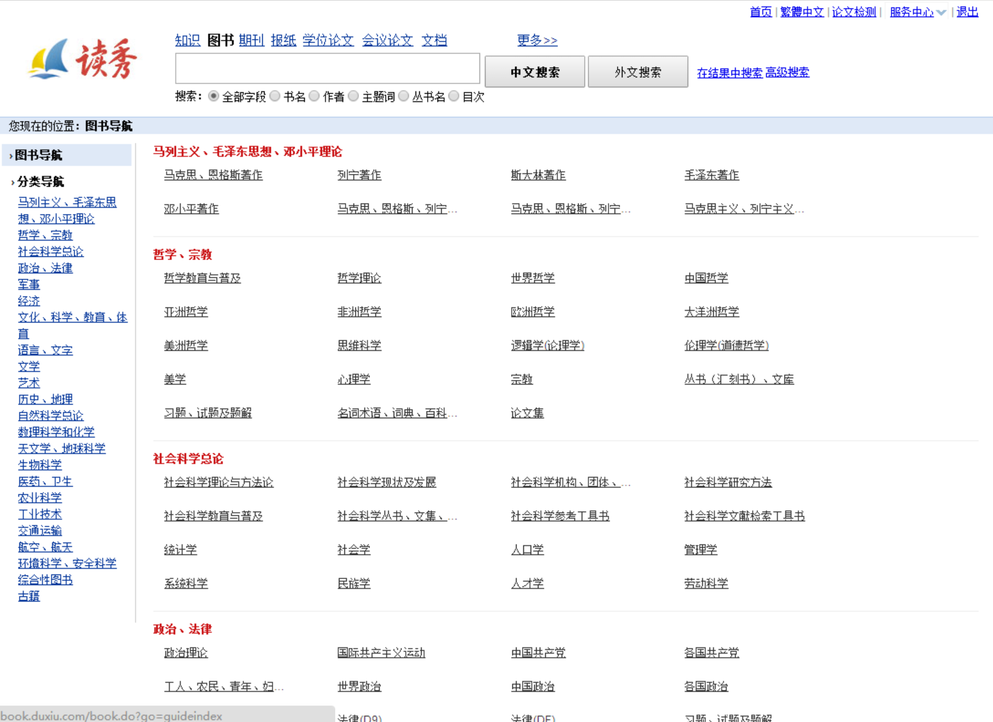
选择感兴趣的分类查找图书

Slide 19
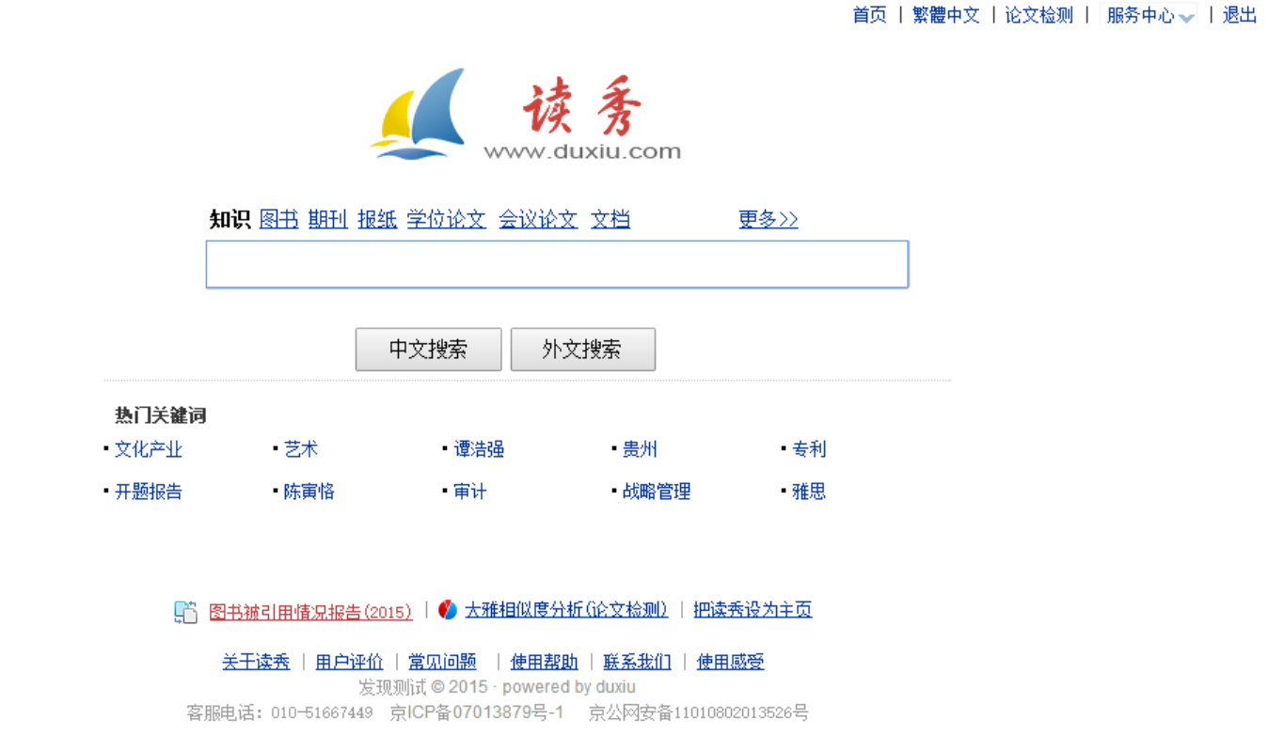

Slide 20
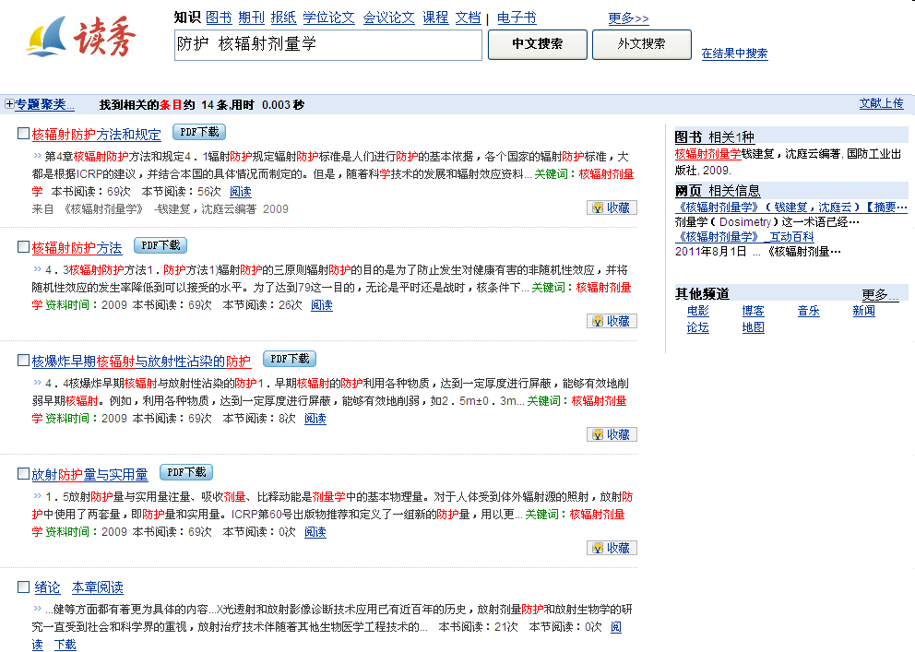
输入检索词，检索结果直接定位到有该检索词的文章片段

Slide 21
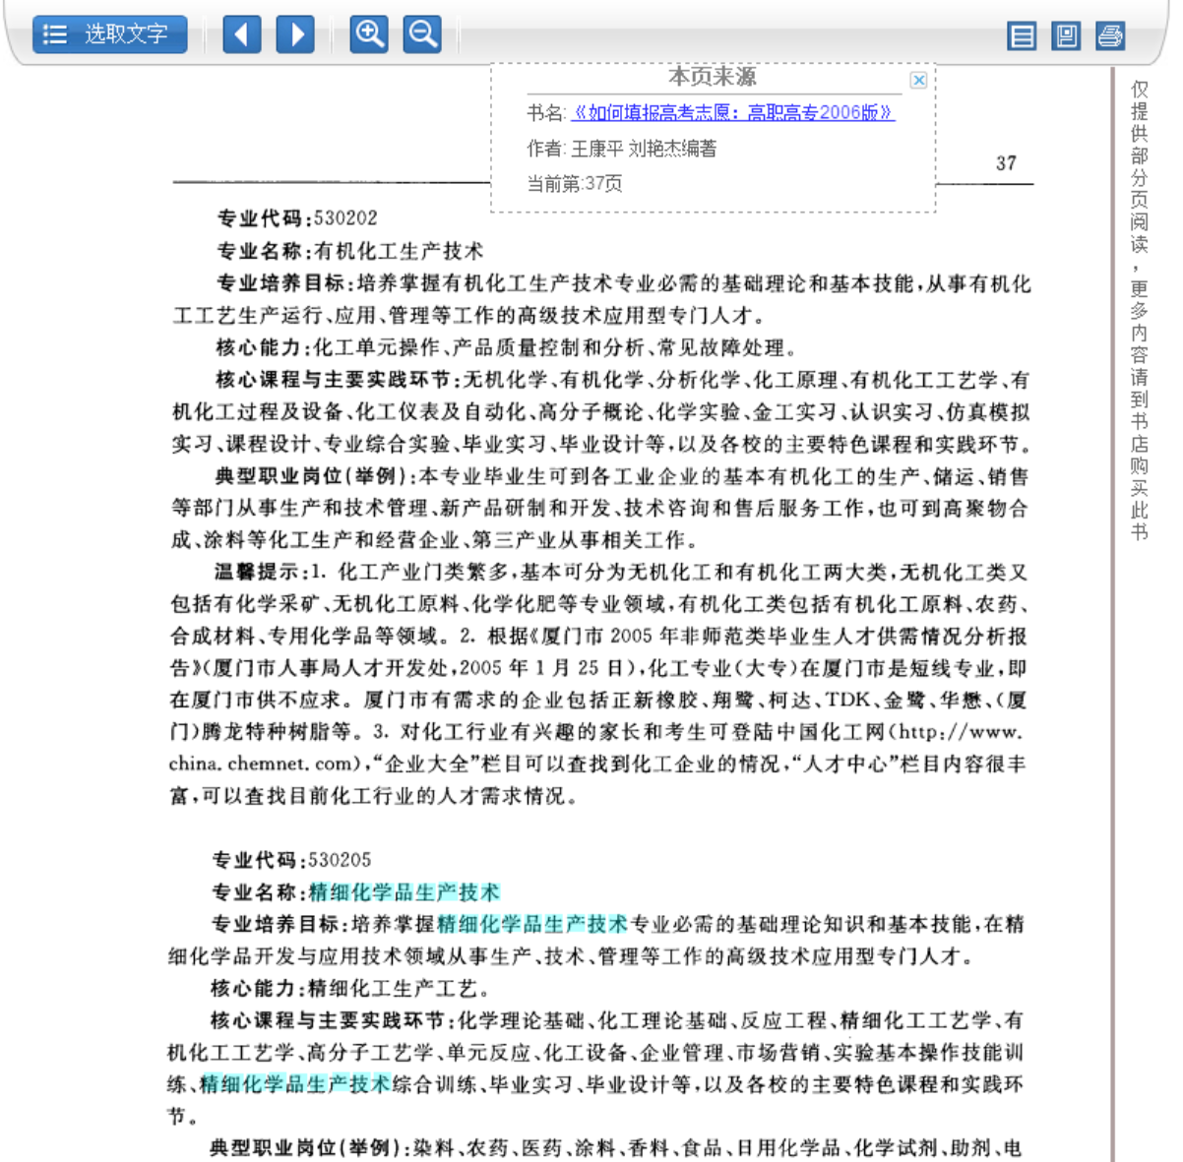

Slide 22
（二）查找其他文献
Notes:
保证爱读书的人有书可读

Slide 23
百 链
www.blyun.com

Slide 24
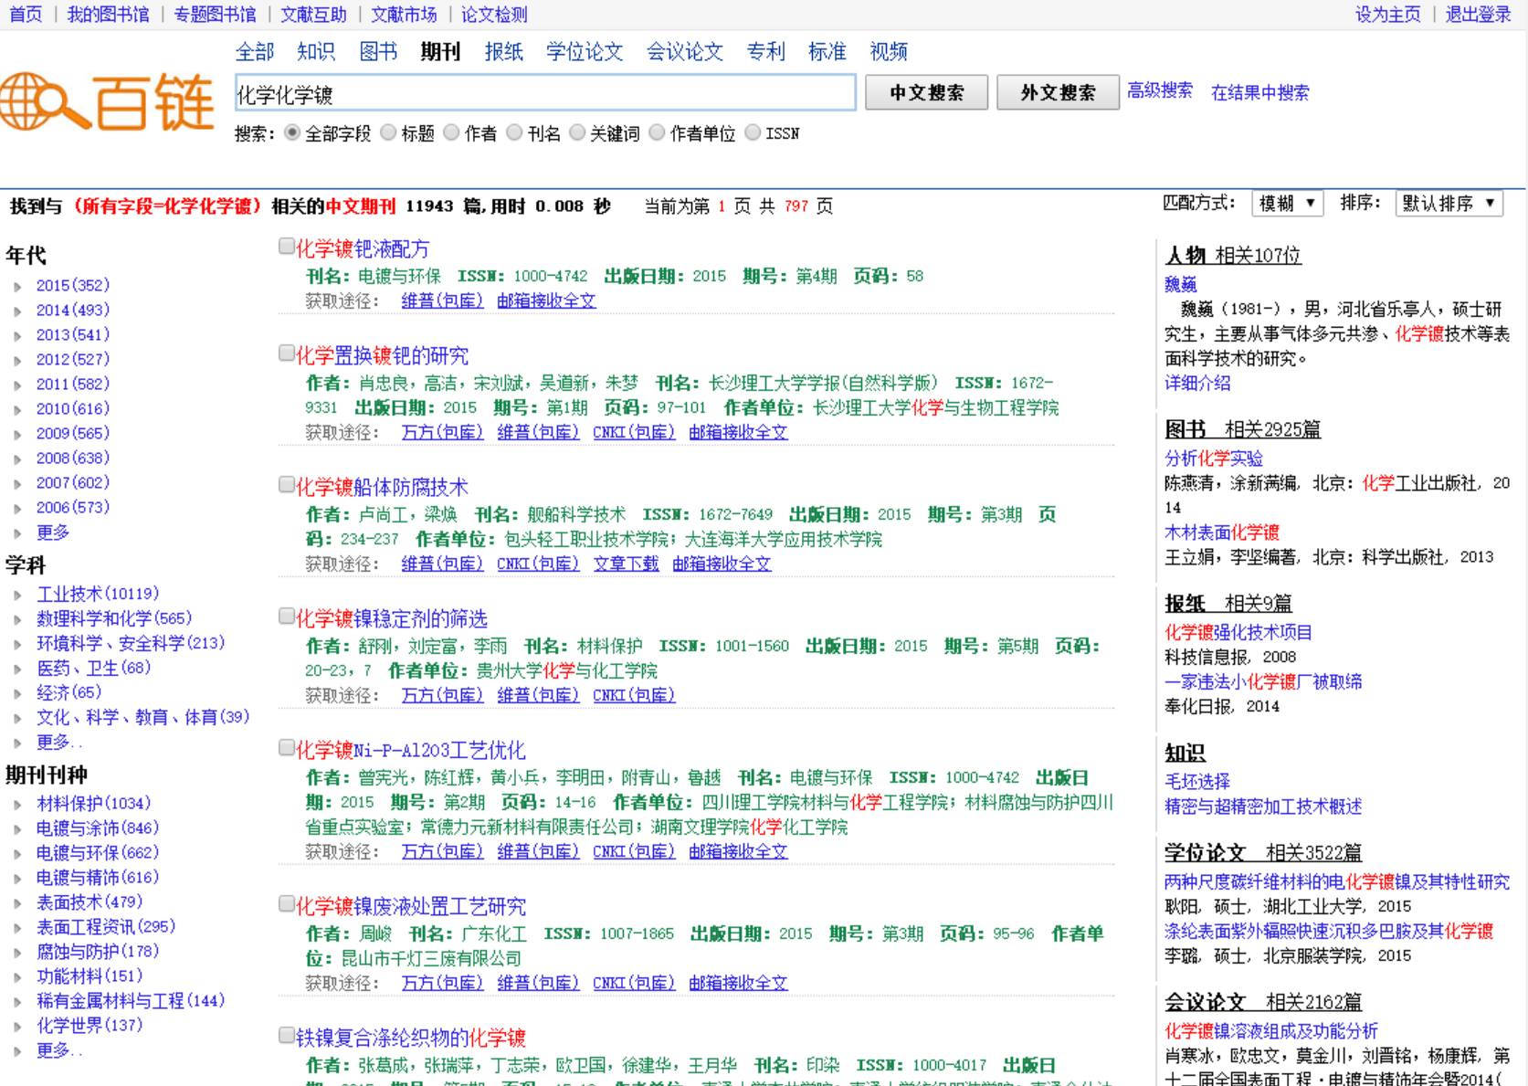

Slide 25
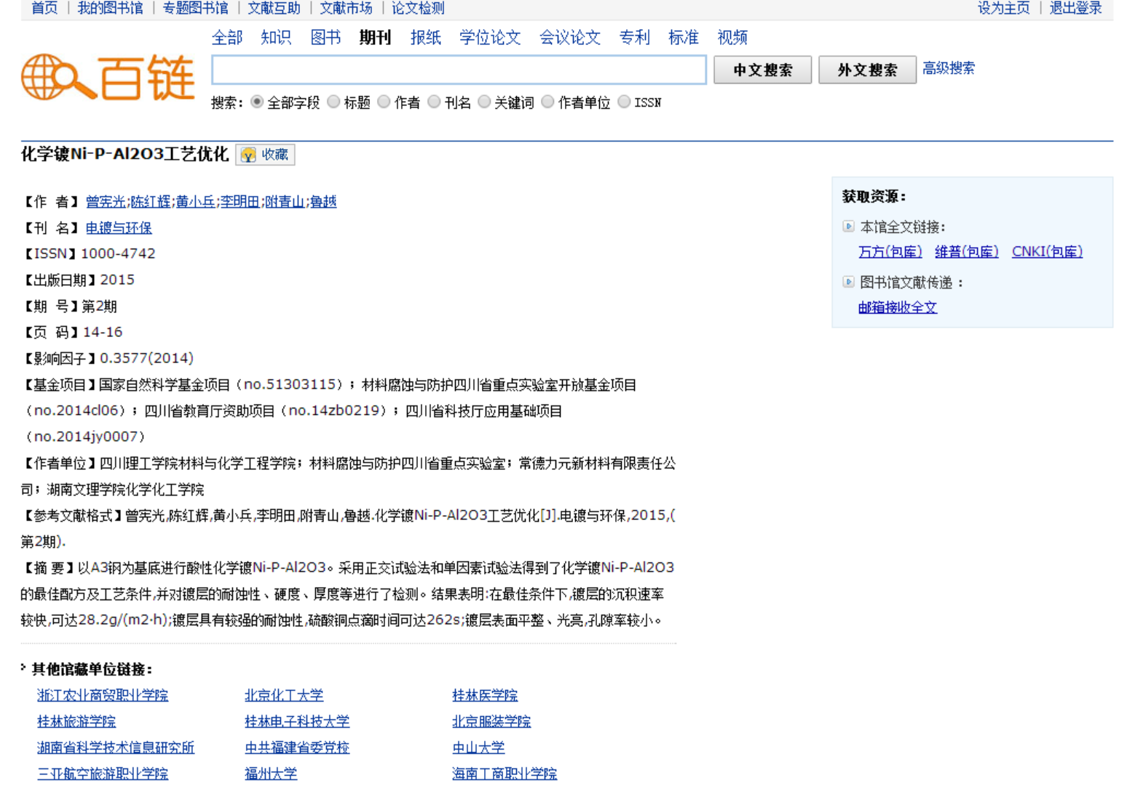
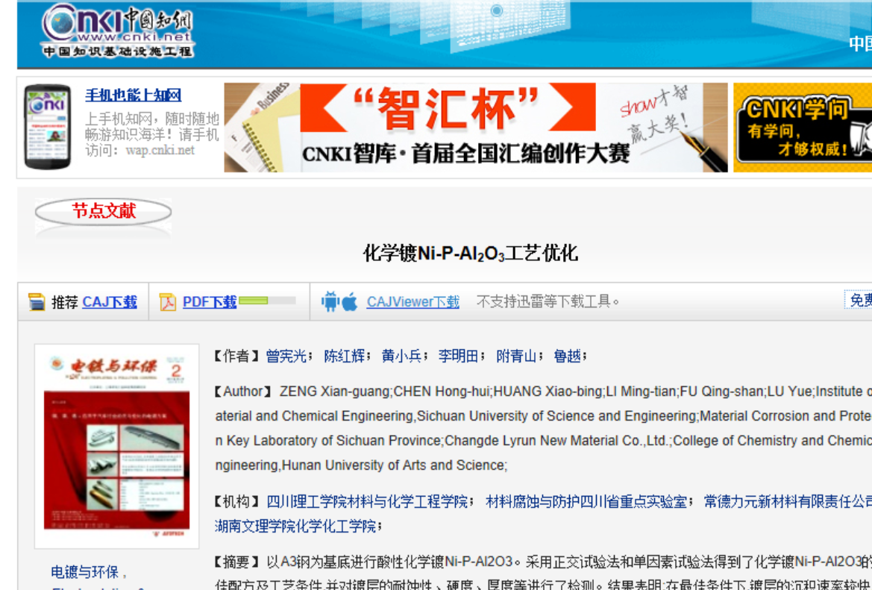
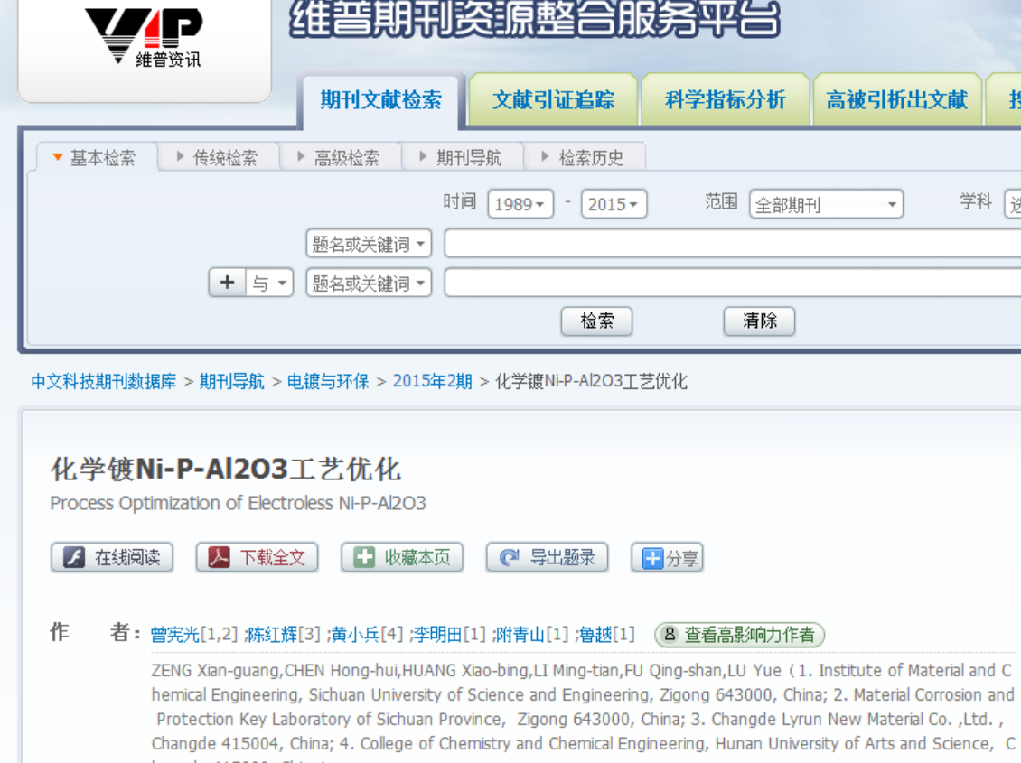
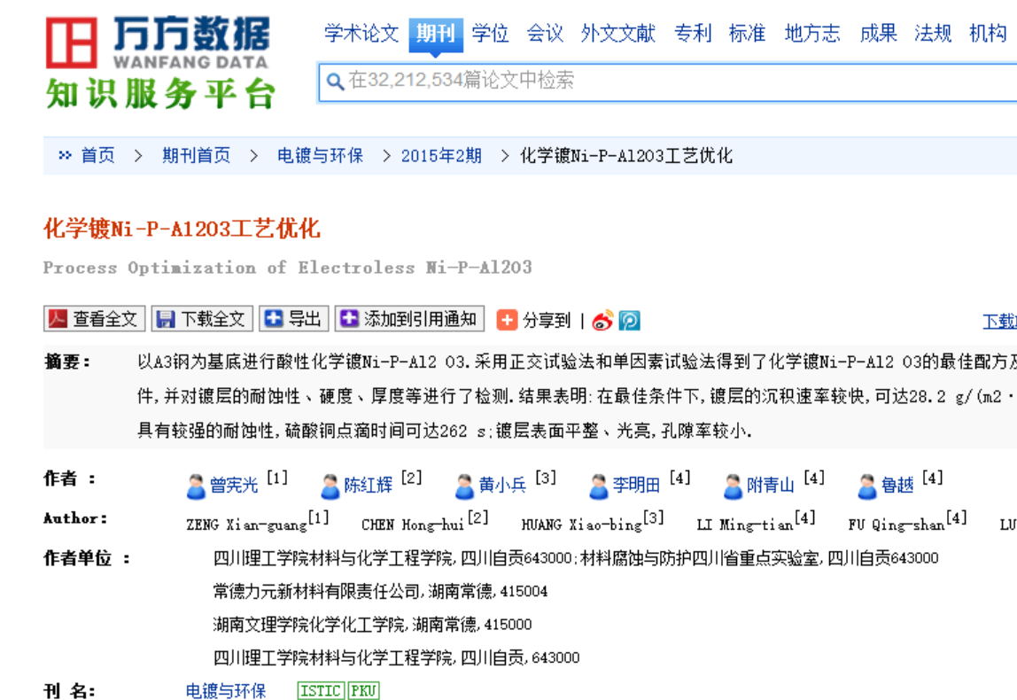
本馆有全文链接

Slide 26
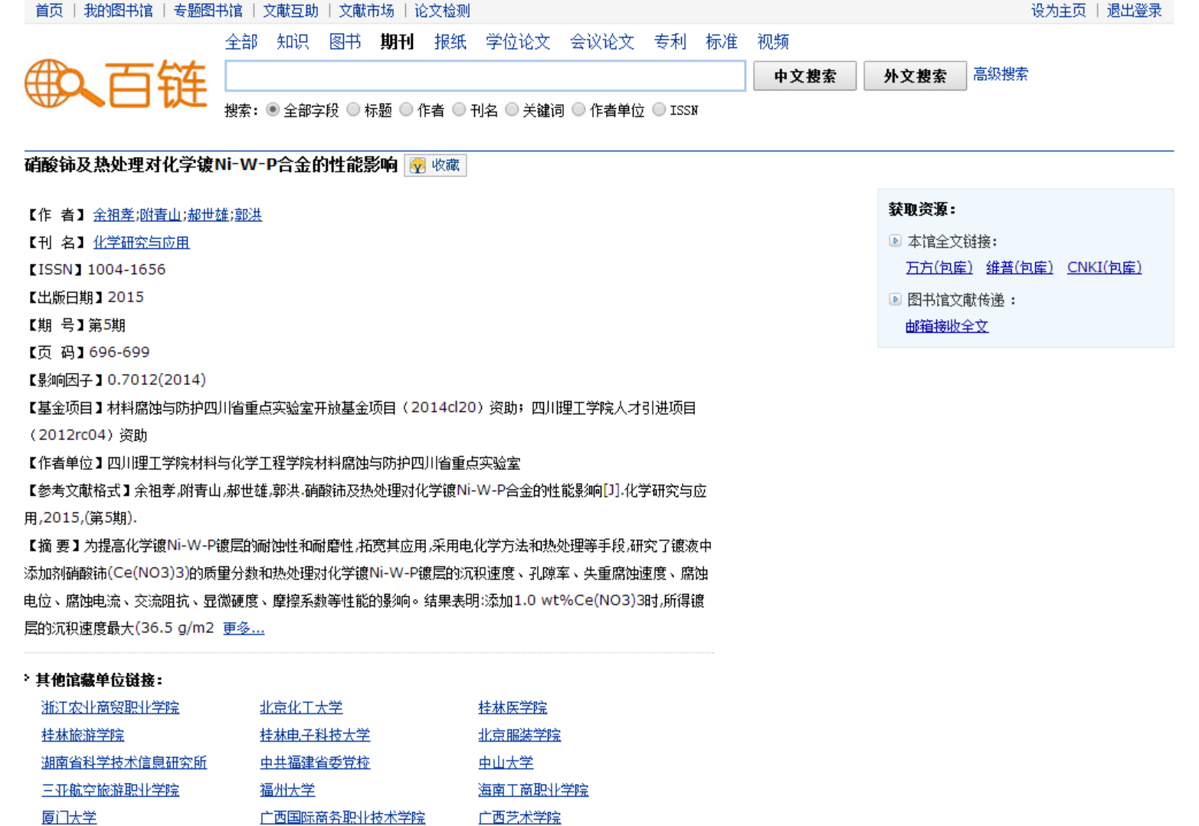
本馆没有电子全文，申请文献传递

Slide 27
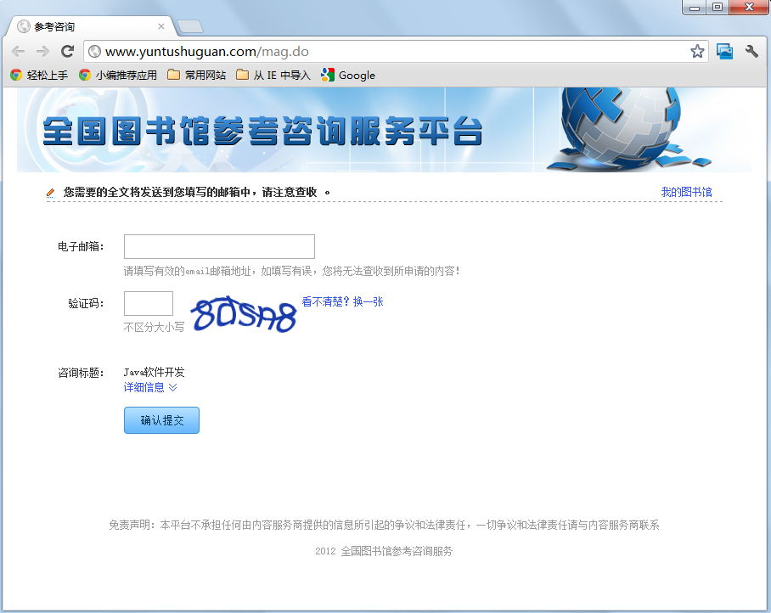
填写邮箱申请传递

Slide 28
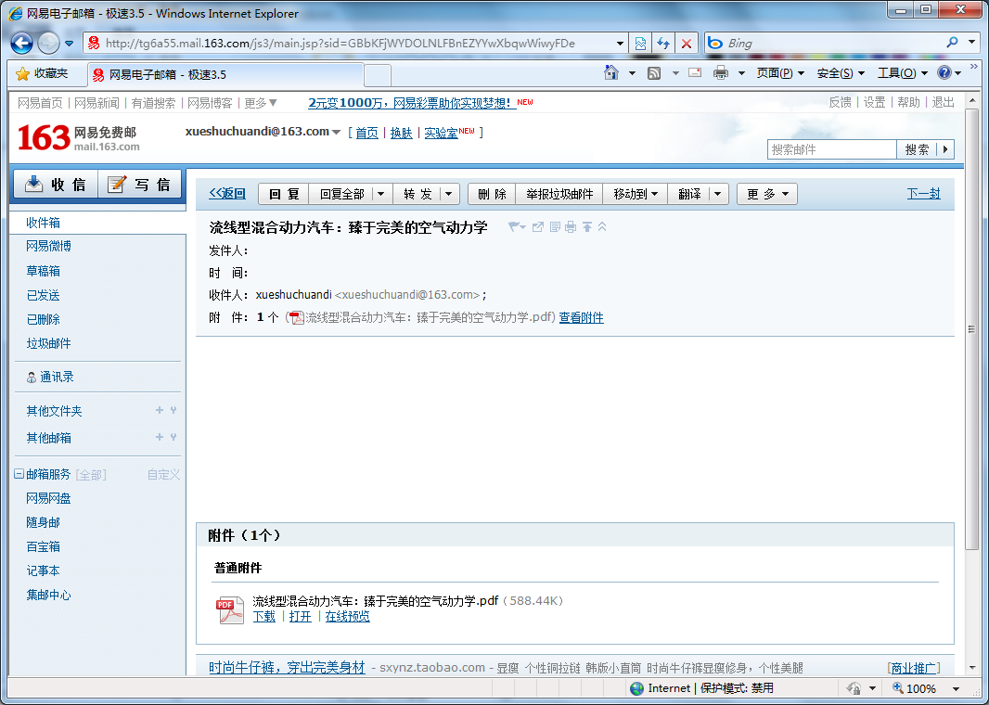

Slide 29
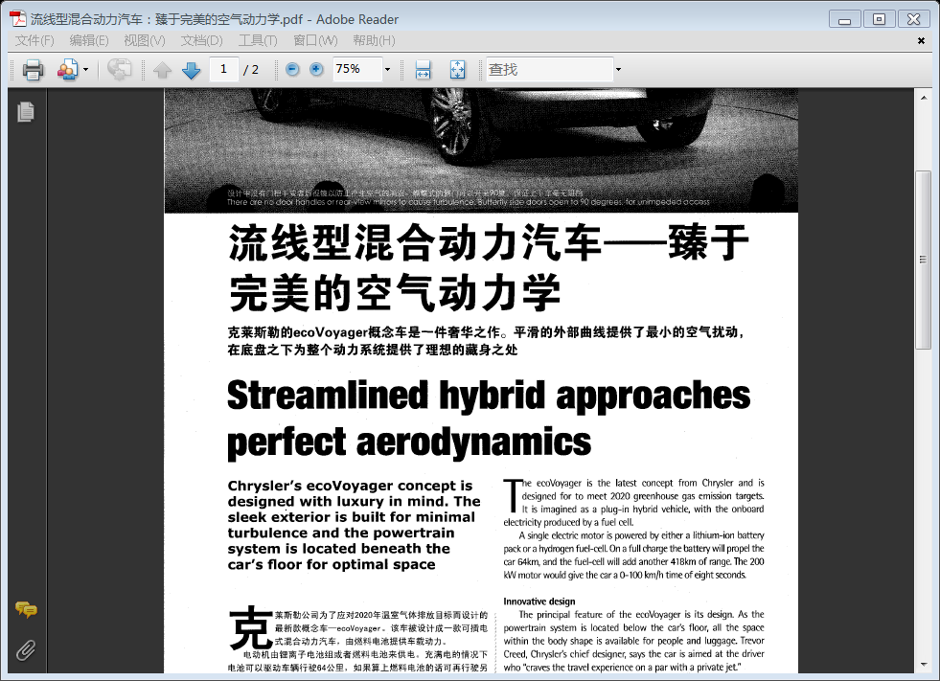

Slide 30
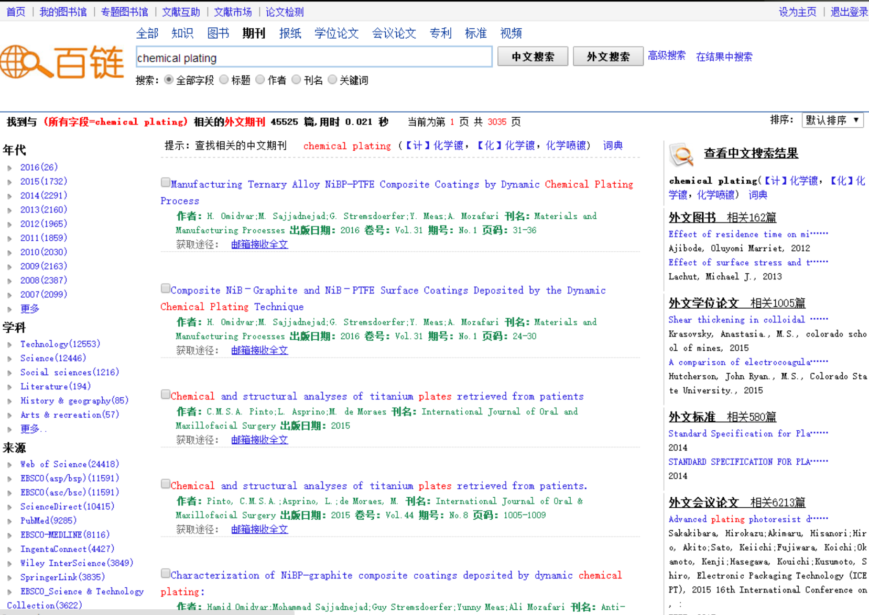

Slide 31
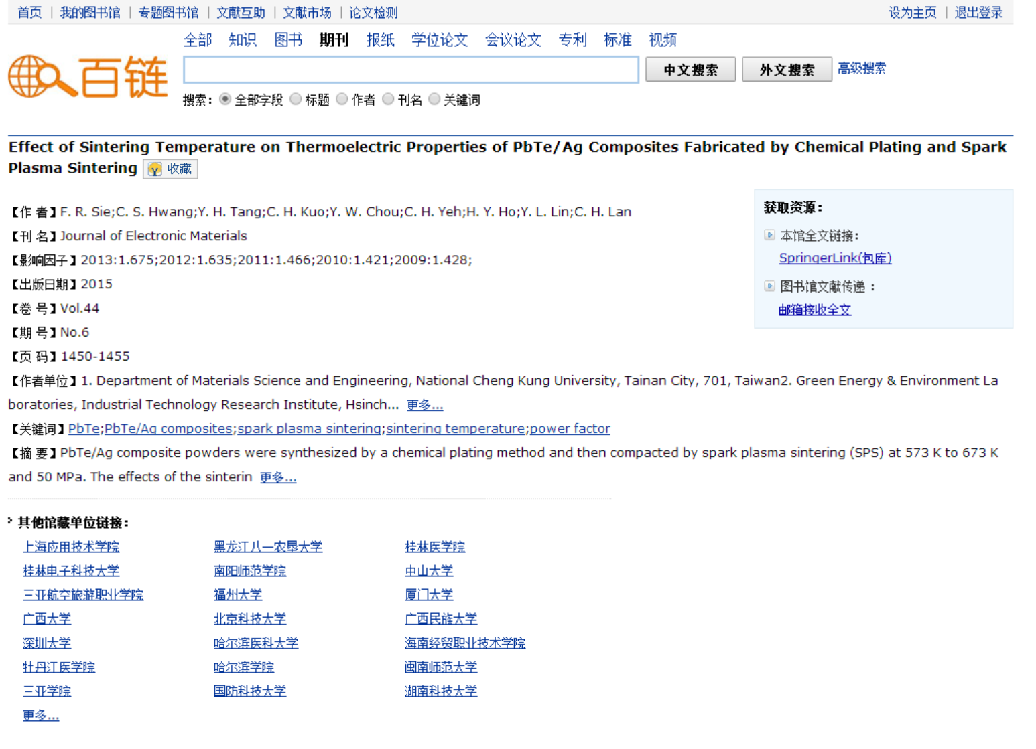
本馆有电子全文的，直接点击链接查看；本馆没有到电子全文的，点击“邮箱接收全文”，通过文献传递获取

Slide 32
（三）知识发现系统
Notes:
保证爱读书的人有书可读

Slide 33
发 现
www.zhizhen.com

Slide 34
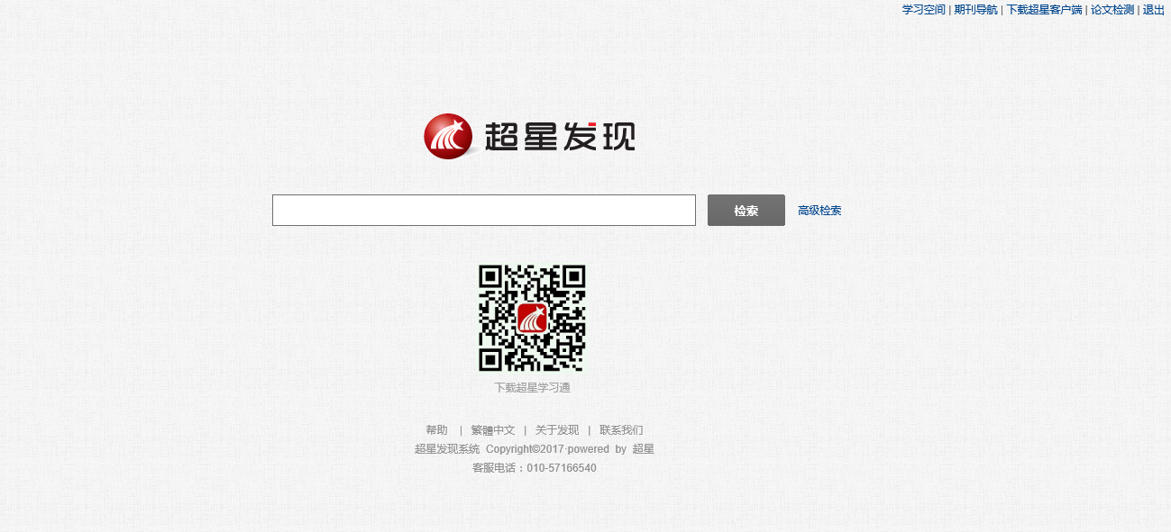
点击检索按钮

Slide 35
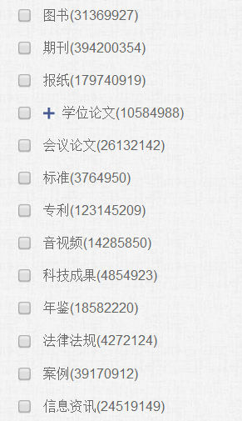
图书3千万种
到底有多大？
期刊3.9亿篇
报纸1.7亿篇
学位论文1千万篇
数据规模405TB
会议论文2.6千万篇
标准376万篇
专利1.2亿篇
超星拥有8.7亿条元数据
音视频1.4千万部
科技成果485万条
年鉴1.8千万条
法律法规427万条
案例3.9千万条
信息咨询2.4千万条

Slide 36
资源整合—一站式获取
对接馆藏OPAC
对接读秀
对接百链
对接第三方数据商
Notes:
在资源获取方面，发现也是实现了一站式的资源整合获取方式，可以对接馆藏OPAC、读秀百链、以及单位购买的第三方数据商，目前可以整合上百种数据库。实现统一检索。

Slide 37
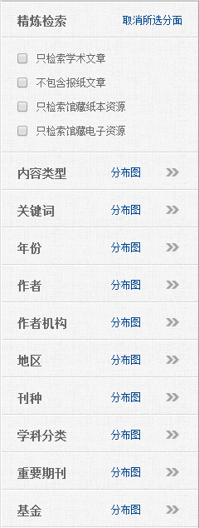
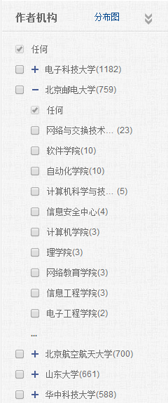
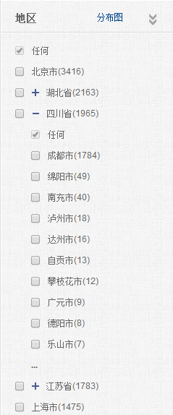
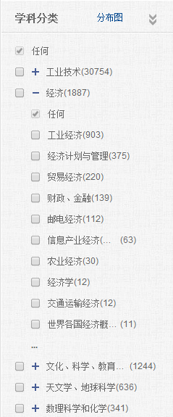
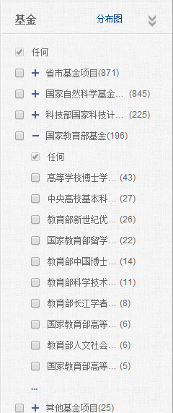
均支持内部外部复选
大大增加检索自由度
满足读者随意搭配的需求
Notes:
支持内外部复选

Slide 38
扩展检索—全面
学名\别名匹配
搜索“小苏打”，同时检索了“碳酸氢钠”
简称\全称匹配
搜索“冠心病”，同时检索了“冠状动脉粥样硬化心脏病”
现用名\曾用名匹配
中文名\翻译名匹配
搜索“河北工业大学”，同时检索了“河北工学院、Hebei University Of Technology”
Notes:
此外，超星发现依托8万同位词表库，做到词与词的关联，弥补了由于人为搜索时，少输入检索词造成的遗漏问题。现在已经可以实现智能的学名与别名，简称与全称，现用名曾用名的匹配。比如，搜小苏打的同时，碳酸氢钠也参与了检索，搜索“冠心病”，它的全称“冠状动脉粥样硬化心脏病”也参与了检索，单位改名称的情况很普遍，大家在检索的时候，经常会遗漏曾用名，发现的扩展检索很好的弥补了这种情况。在搜河北工业大学的时候，河北工学院也参与了检索，此外，发现还将翻译的机构名、就行了智能匹配，丰富了结果范围。

Slide 39
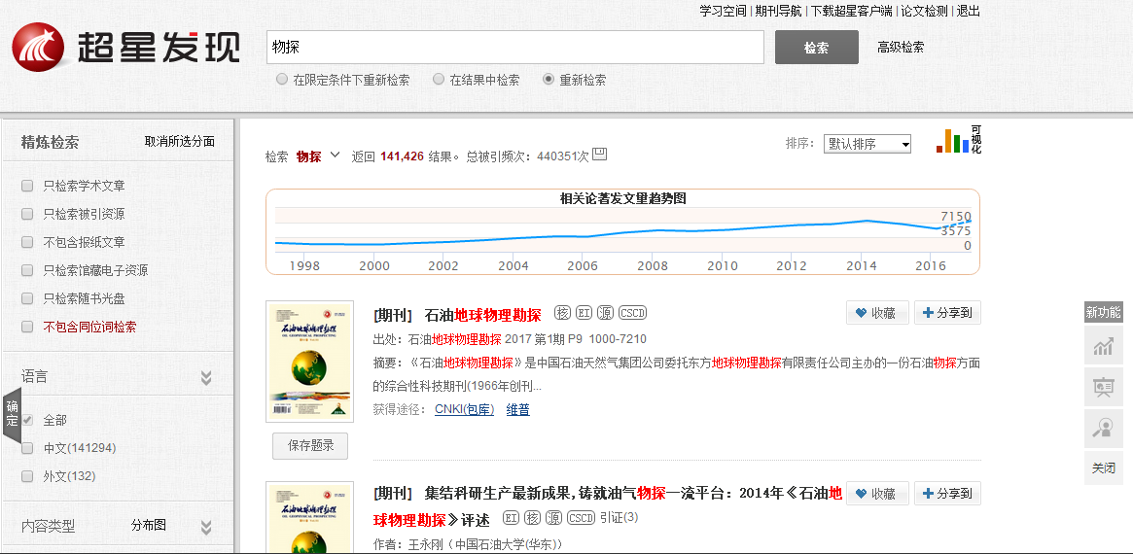
简称与全称
同时检索了
“地球物理勘探”

Slide 40
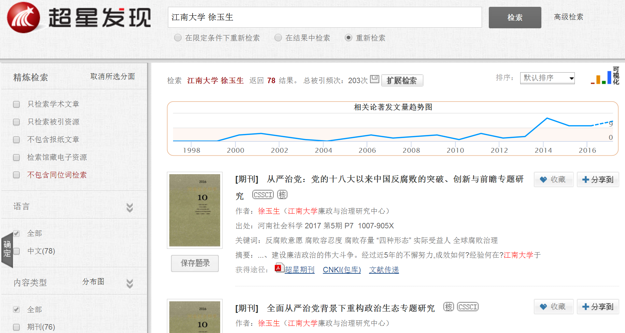
人名与机构匹配
检索 “江南大学 徐玉生”
单位：江南大学 作者：徐玉生

Slide 41
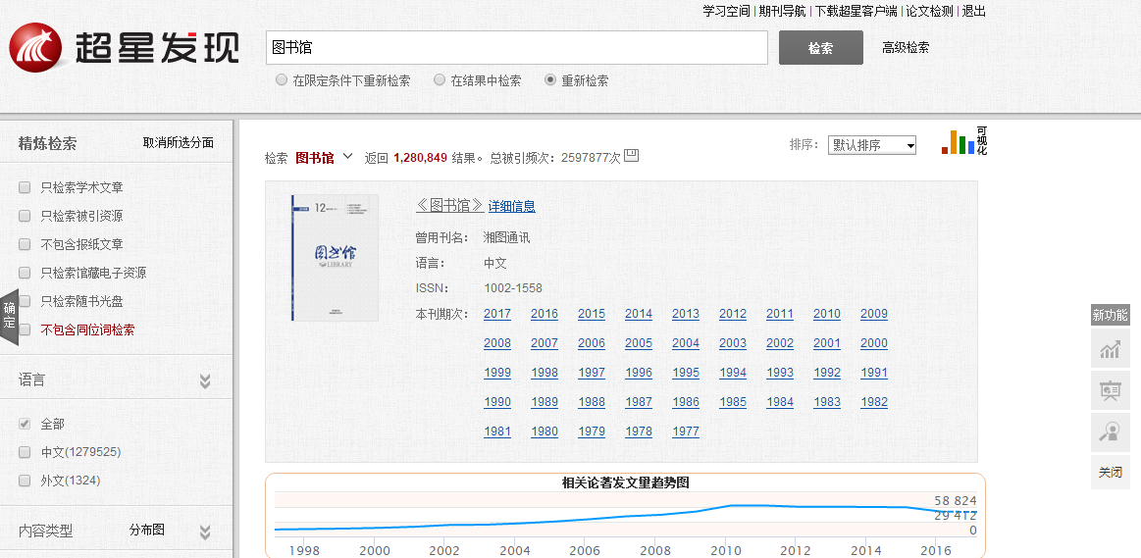
智能导航
检索期刊
期刊导航
Notes:
期刊导航

Slide 42
专业级强大词表库保障
42万主题词表
20万
刊名表
3500条学科分类表
700个数据库收录来源表
2500万学术专业词库
610万作者库
33万机构库
8万同位词
重要索引库
Notes:
超星发现以8万同位词表库，42万主题词表库等，支持简称全称、学名别名、曾用名现用名等的智能匹配，从数据库中识别出有效的、潜在有用的资源，从而提升检全率，同时，以610万作者库、20万刊名表库等，实现不同维度的聚类，缩小检索范围，提升检准率，节约读者时间；达到双赢的效果。

Slide 43
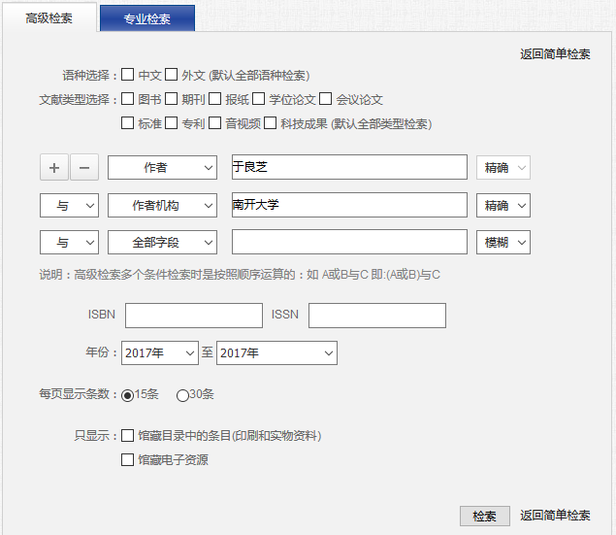
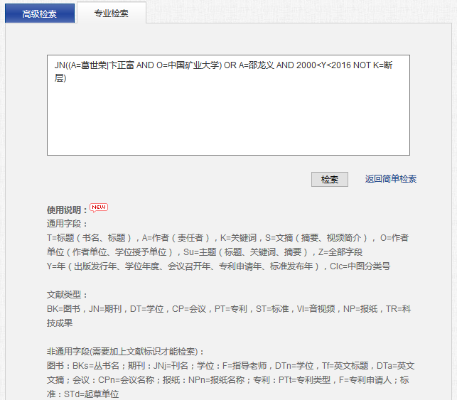
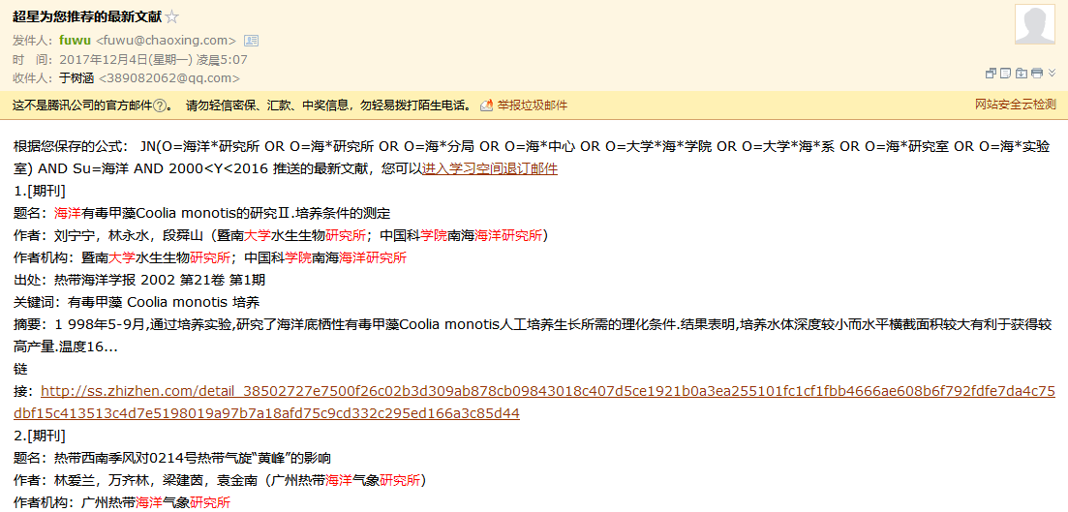
保存检索式—主动推送
保存检索式
Notes:
作为科研人员，每个人的时间都很宝贵，大部分平台都是通过需要用户主动搜索资源，来获取需要的文章，超星发现提供了保存检索式的功能，通过专业检索，写出平时关注的作者、领域等的检索式，点击保存检索式，就会同步到个人空间中，系统在更新数据时，会定期的将符合检索式的最新资源推送给用户，实现一个主动的推送。大大节省了检索的时间。

Slide 44
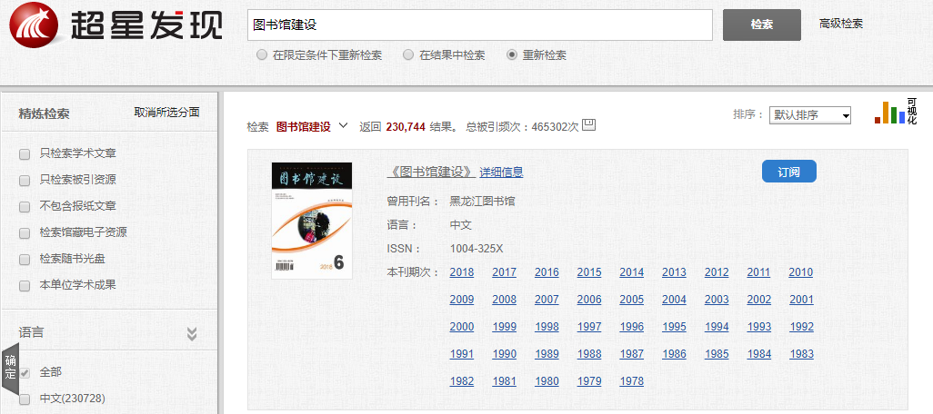
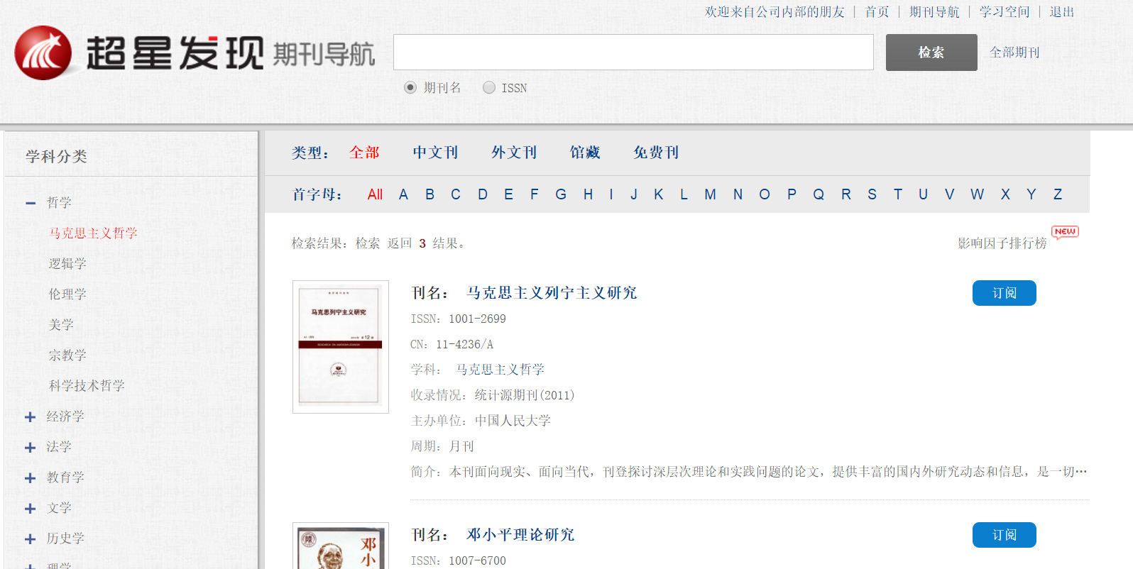
期刊、报纸—主动推送
Notes:
作为科研人员，每个人的时间都很宝贵，大部分平台都是通过需要用户主动搜索资源，来获取需要的文章，超星发现提供了保存检索式的功能，通过专业检索，写出平时关注的作者、领域等的检索式，点击保存检索式，就会同步到个人空间中，系统在更新数据时，会定期的将符合检索式的最新资源推送给用户，实现一个主动的推送。大大节省了检索的时间。

Slide 45
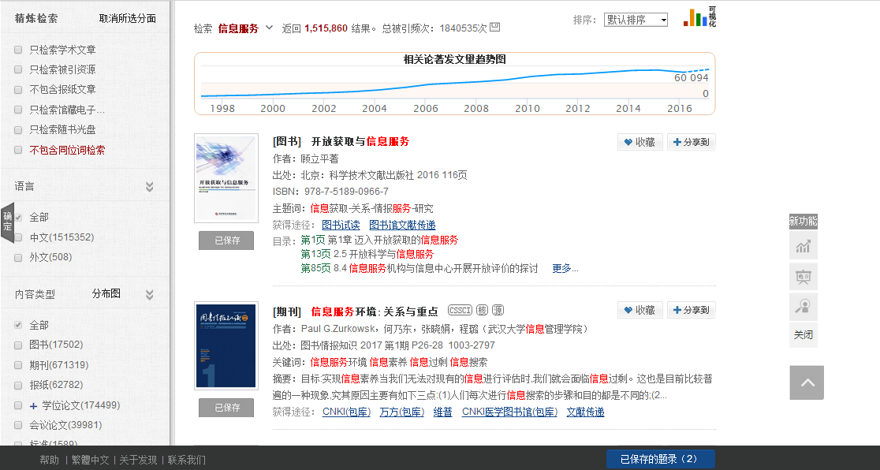
题录导出
保存题录

Slide 46
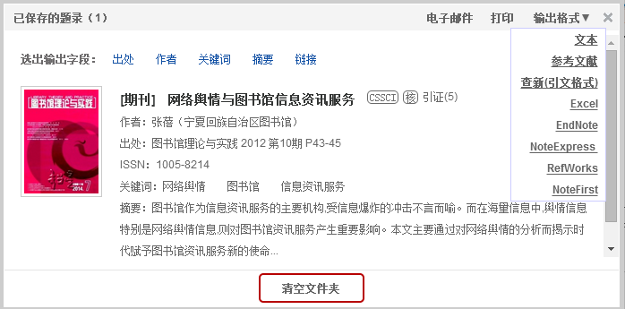
Notes:
支持多种格式导出，并可以选择输出字段

Slide 47
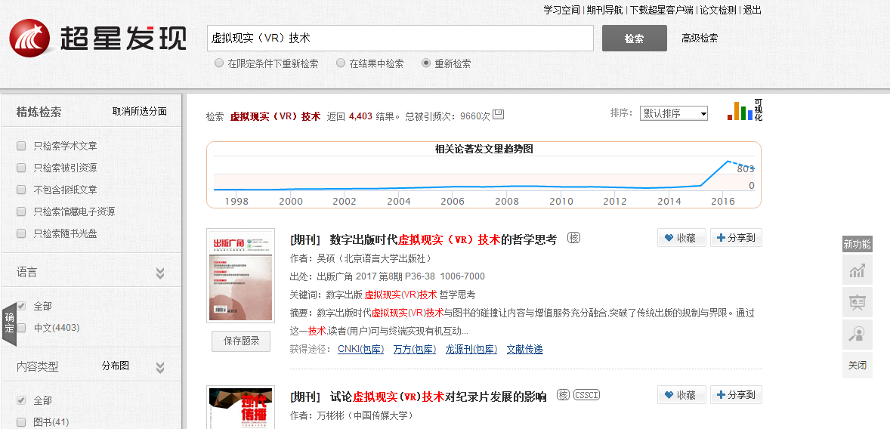
可视化按钮

Slide 48
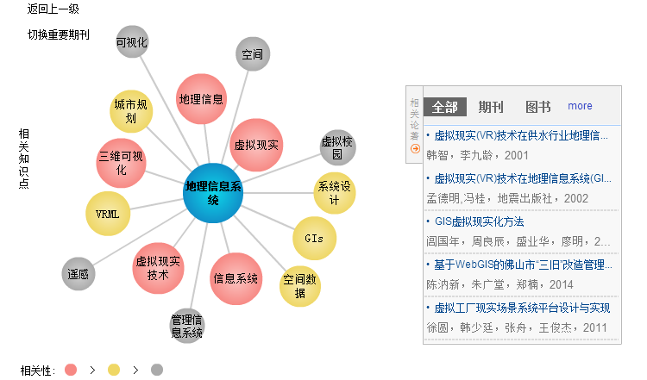
知
识
与
知
识
关
联
关系密切领域
研究方向

Slide 49
初次涉足某个研究领域的时候，往往希望知道在这个研究领域中最具影响力的研究人员和研究机构是谁?

Slide 50
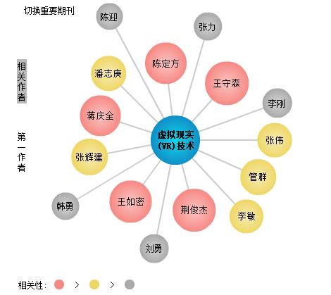
知
识
与
人
点
关
联
Notes:
挖掘最权威研究人

Slide 51
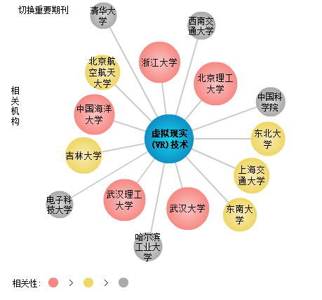
知
识
与
机
构
关
联
陈定方
Notes:
挖掘最权威研究机构

Slide 52
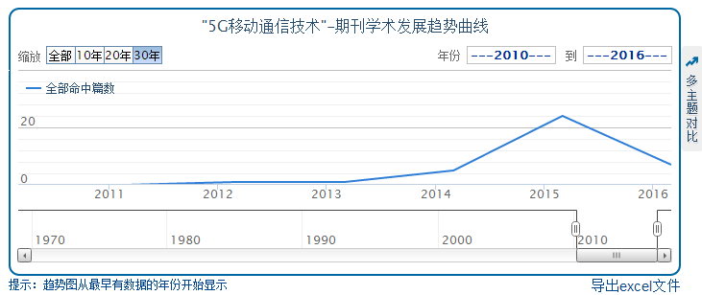
关键词趋势研究-5G移动通信技术
2015年，国务院出台《“互联网+”行动指导意见》以及《中国制造2025》两个重要文件以高速宽带网络建设为抓手、提升信息基础设施支撑水平成为了科技部、发改委、工信部等政府部门的重点推进工作。而认真贯彻“宽带中国”战略，加大5G研发力度，加快5G标准推进的步伐，是其中重要的工作内容。
关键词、人物、机构30年以上的趋势
Notes:
由水污染事件，引出印染废水处理，两者发展息息相关

Slide 53
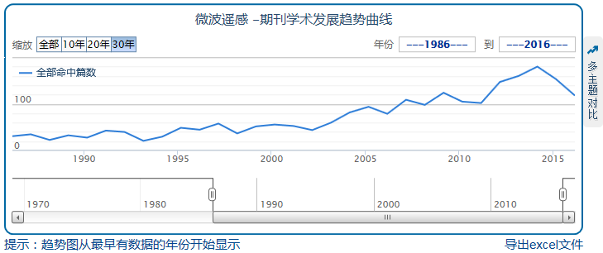
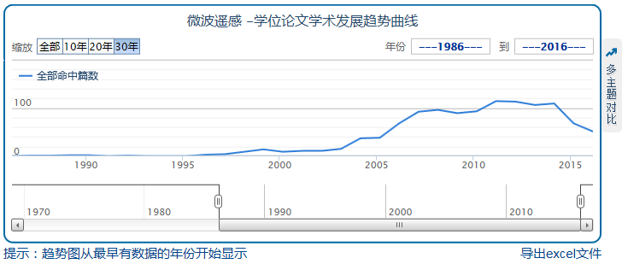
期刊
微
波
遥
感
研
究
综
合
评
价
学位
专利
报纸

Slide 54
多
主
题
对
比
分
析
选择对比条件
对比输入框中目前最多支持5个
Notes:
这个是笔记本电脑和平板电脑的趋势对比，可以看到笔记本为什么最近有明显的下降趋势而平板电脑的急剧上升，这说明平板电脑以后的发展有可能代替平板电脑的发展。那我们在选课题的时候就会有侧重点了。甚至我们说如果想要创业的学生看到这样的趋势线，如果选择平板领域的话，是不是未来就很可观啊。

Slide 55
图
书
参
考
引
证

Slide 56
期
刊
参
考
引
证

Slide 57
学 生
论文
考研
Notes:
首先是学生，学生主要面临的问题还是论文和考研。

Slide 58
论文
Step 1. 选题
适合自己的
凭感觉
有依据的
自主选择
导师擅长的
Notes:
首先就是论文，就拿选题来说，以前甚至没用我们系统的学生现在选题大部分都是凭感觉。那么我们怎么样才能选一个恰当的课题去做呢？首先就是要找适合自己的。其次就是要选择导师擅长的。如果自己不适合如何发挥到极致? 如果导师不擅长怎么给你做很好的指导。所以选题是要有依据的。

Slide 59
论文
适合自己的
Notes:
就比如说这个示例，我们要如何选择？我们既要考虑该学科的发展情况，又要考虑自身情况。

Slide 60
论文
导师擅长的
Notes:
在导师擅长的问题上比如说你的导师如果是这位陈远寿老师，那么他在生理学、神经学上对你就有一定的帮助。这样选题，会不会更科学一点呢？

Slide 61
论文
Step 2. 写作
1、查资料
拆分字段
相关主题
Notes:
查资料，以前查资料，结果无非是拆分字段

Slide 62
Eg：蛋白质结构预测方法研究
拆分字段
——
蛋白质；
蛋白质结构；
结构预测；
相关主题
——
Notes:
那我们发现除了拆分字段还有相关知识点的关联图，那么我们对于这样一个未知的领域就会有了一个大概的认识，不会盲目的去找资料。发现为我们提供了方向。

Slide 63
论文
Step 2. 写作
1、查资料
拆分字段
相关主题
海底捞针
取其精华
Notes:
那么我们在查完资料，获取资料的过程中

Slide 64
Eg：蛋白质结构预测方法研究
海底捞针
Notes:
如同海底捞针

Slide 65
Eg：蛋白质结构预测方法研究
取其精华
Notes:
那有我们的发现，我们就可以进行筛选比较权威老师的文献，做到取其精华。

Slide 66
Eg：蛋白质结构预测方法研究
取其精华
Notes:
通过我们的分面聚类，勾选自己想要的，点击确定即可完成查询。

Slide 67
取其精华
—— 分面聚类功能
Notes:
这样的多种筛选得到精准结果。这样就会提高我们写论文的效率。这也是我们分面聚类功能的体现。

Slide 68
考研
Part 1. 方向
Notes:
首先我们先看他的学术发展趋势。

Slide 69
考研
Part 2. 学校
Eg：固体力学
Notes:
通过知识与机构的关联可以看到哪个学校这个学科比较好比较权威。

Slide 70
考研
Part 3. 导师

Slide 71
（四）移动图书馆
Notes:
保证爱读书的人有书可读

Slide 72
对接图书馆OPAC系统
查询入口、本馆公告、热门图书等展示
查询结果展示
图书详细信息展示，在架情况
读者预约，获取图书到馆优先获取权
在借图书一键续借
Notes:
这部分是图书馆的基本职能与移动客户端的对接。让学生对于图书馆资源的利用变得更加便捷。例如在线预续借等。

Slide 73
基于数字资源的移动服务
多频道一站式统一检索
图文立体展示
多字段筛选、二次检索精确定位
多种分享方式

Slide 74
多种阅读方式
全文阅读，批注、目录、书签、进度跳转等
多种批注方式
目录、标注、书签展示
文献传递
全国馆藏查看
Notes:
多种批注方式是跟纸质书相比的优势，因为从图书馆借的书肯定是不能做笔记的。文献传递是个很重要的功能，图书馆很多重要文献不能外借，只能在馆中阅读或者排队复印，很麻烦，文献传递的方式快捷方便，节省人力。而且跟传统的传递方式相比，不受IP地址限制，放假在家学生也可以用。全国馆藏则让学生不在学校的时候也可以查到离自己最近的哪所图书馆有想借阅的书。

Slide 75
个人书架
Epbu全文阅读
在线书城，本地上传
多种操作小工具
图书来源分类导航
WIFI传书

Slide 76
公开课
精选公开课推荐
公开课资源分类列表
公开课下载
播放记录
Notes:
现在的学习已经越来越向全媒体转化，不再局限于文字，音频与视频也是很重要的学习资源。

Slide 77
报纸
300+报纸每日更新
添加自己关注的
图文并茂的呈现
Notes:
很多年轻人都有了解时事的需求，但图书馆场馆经费都有限，不可能做到购买每天的报纸让学生阅读。这个报纸板块有300多家报社如环球时报，中国人民日报等，每天7点准时更新，学生们可以在开始一天的课程之前进行阅读。

Slide 78
新生入馆知识竞答
图书馆基本知识科普

